Slide 1



电工电子技术
第4版
教材名字
课程名称：电路与电子学

Slide 2

课程名称：电路与电子学
课程是核心，教材是参考教材；
学习过程以讲过的PPT和布置的作业为重点；其他都做参考；
作业以我参考的这本书为准；

Slide 3

全书共五个模块
第1模块 电路分析基础
第2模块 模拟电子技术基础
第3模块 数字电子技术基础
第4模块 EDA技术
第5模块 电机与电气控制技术

Slide 4
目 录
第1章 电路的基本定律与分析
方法
第2章 电路的暂态分析
第3章 交流电路
第4章 三相电路
第5章 常用半导体器件
第6章 基本放大电路
第7章 集成运算放大器及其
应用
第8章 半导体直流稳压电源
第9章 门电路与组合逻辑电路
第10章 触发器与时序逻辑电路
第11章 半导体存储器
第12章 模拟量和数字量的转换
第13章 电子电路的仿真和可编
程逻辑器件
第14章 铁心线圈与变压器
第15章 异步电动机
第16章 直流电动机和控制电机
第17章 继电接触器控制系统
第18章 可编程控制器及应用

Slide 5
课程考核评价
总成绩 = 随机考勤（10%）+ 平时作业（30%，估计每章都会有作业）+ 期末闭卷考试成绩（60%）

Slide 6
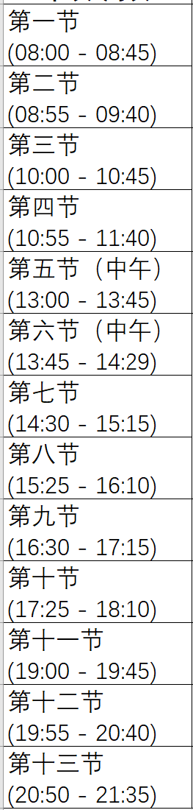
上课时间安排
理论课：周一第六、七、八节(1-16,中和楼112)、周二第一、二节（1-16,至善楼301教室）；
实验课：再做安排；

Slide 7

群号：627138225

Slide 8
第一章
电路的基本定律与分析方法
1.1 电路的基本概念
1.2 电路的基本定律
1.3 电路的分析方法

Slide 9
学习目标
理解物理量的参考方向的概念。
掌握各种理想电路元件的伏安特性。
掌握基尔霍夫定律。
能够正确使用支路电流法、结点电压法列写电路方程。
掌握电源等效变换、叠加原理、等效电源定理。
理解电位的概念，掌握电位的计算。
了解含受控源的简单电路的分析方法。

Slide 10
1.1 电路的基本概念
1.1.1 电路的组成及作用
1.1.2 电流和电压的参考方向
1.1.3 能量与功率
1.1.4 电源的工作状态
1.1.5 理想电路元件
1.1.6 电路模型

Slide 11
1.1.1 电路组成及作用
电路的作用：实现电能的传输和转换
输电线
降压
变压器
用户
升压
变压器
发电机
把其他形式的能量转化成电能
把电能转化成其他形式的能量
电能的传输

Slide 12

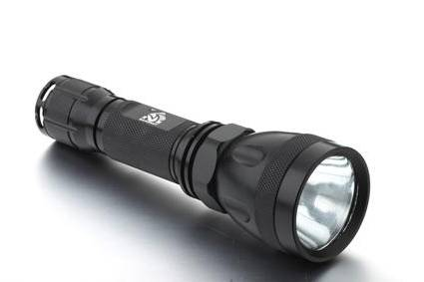
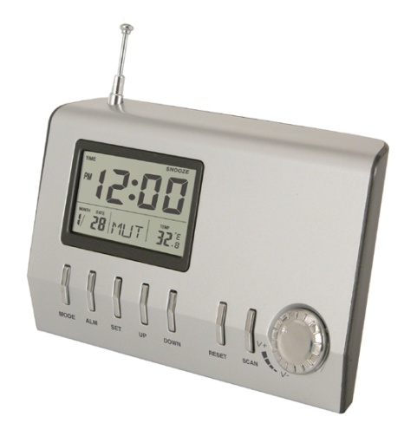

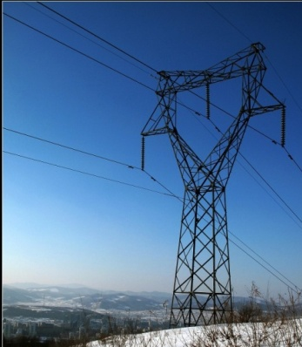

电路有什么作用？
手电筒
扩音器
电力系统
收音机
电能的传输和转换
信号的传递和处理

Slide 13
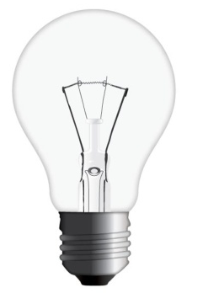
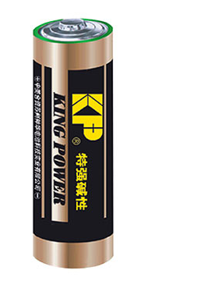
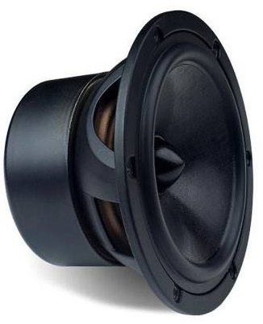

电路有什么组成？
手电筒
扩音器
中间环节
负载
放大器
信号源
负载
中间环节
电源

Slide 14
电路的组成
I
+
U
E
_
中间环节
中间环节
负载
电源
负载
电源

Slide 15
电源（或信号源）：
提供电能（或信号）的部分；
负 载：
吸收或转换电能的部分；
中间环节：
连接和控制电源和负载的部分；
注意！
电源、负载、导线等都有相应的额定值,电路中各部分在正常工作时，注意各器件的额定值。

Slide 16
1.1.2 电流和电压的参考方向
电流和电压的正方向：
实际正方向
假设正方向
实际正方向：
物理中对电量规定的方向。
物理量
正方向
单位
电流I
正电荷移动的方向
A, kA, mA, μA
电源驱动正电荷的方向
电动势E
V, kV, mV, μV
低电位
高电位
电位降落的方向
电压U
V, kV, mV, μV
高电位
低电位

Slide 17
物理量正方向的表示方法
I
a
+
E
R
U_{ab}
_
b
a
_
b
1
正负号
+
u
u
I
a
b
-
2
箭 头
+
R
3
双下标
U_{ab}（高电位在前， 低电位在后）

Slide 18
假设正方向（参考方向）
在分析计算时，对电量人为规定的方向。
问题的提出
在复杂电路中难于判断元件中物理量的实际方向，电路如何求解？
电流方向
A⇒B？
电流方向
B⇒A？
A
I_{R}
B
R
E₁
E₂

Slide 19
假设正方向（参考方向）的应用
(1) 在解题前先任意设定一个正方向，作为参考方向；
(2) 根据电路的定律、定理，列出物理量间相互关系
的代数表达式；
(3) 根据计算结果确定实际方向：
结论！
若计算结果为正，则实际方向与参考方向一致；
若计算结果为负，则实际方向与参考方向相反。

Slide 20
归纳
(1) 方程式U/I=R 仅适用于U, I参考方向一致的情况
(2) “实际方向”是物理中规定的，而“参考方向”则是人们在进行电路分析计算时,任意假设的
(3) 在以后的解题过程中，注意一定要先假定“正方向”(即在图中表明物理量的参考方向)，然后再列方程计算。缺少“参考方向”的物理量是无意义的
(4) 为了避免列方程时出错，习惯上把 I 与 U 的方向按相同方向假设，称为关联参考方向。

Slide 21


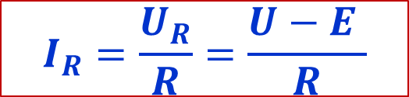
R
I_{R}
E
+
-
例1
a
b
U_{R}
U
已知：E=2V, R=1Ω
求： 当U 分别为 3V 和 1V 时，求I_{R}的大小和方向?
解：
(1) 假定电路中物理量的正方向如图所示；
(2) 列电路方程：
$$U=U_{R}+E$$
$$U_{R}=U−E$$
$$I_{R}=\frac{U_{R}}{R}=\frac{U−E }{R}$$
3
-
2
（实际方向与参考方向一致）
(3) 数值
计算
U=3V
I
=
=
1
A
R
1
U=1V
1
-
2
（实际方向与参考方向相反）
I
=
=
-1
A
R
1

Slide 22
假设: 与 的方向一致
例2
I
U
（关联参考方向）
R
R
I_{R}
a
b
U
=
I
·R
R
R
U_{R}
假设: 与 的方向相反
I
U
R
R
I_{R}
a
b
U
=
-
I
·R
U_{R}
R
R

Slide 23
1.1.3 能量与功率
功率的概念
设电路任意两点间的电压为 U ,流入此部分电路的电流为 I， 则这部分电路消耗的功率为:
I
a
P = U I
单位: W, kW
U
R
b
若元件上的电压为 U 和电流为 I 的实际方向一致 ,则该元件吸收功率,为负载;
负载
电源
若元件上的电压为 U 和电流为 I 的实际方向相反 ,则该元件发出功率,为电源。

Slide 24
元件的电路性质
电路中，有的电路设备起电源作用，是电源性质，发出功率。有的电路设备起负载作用，是负载性质，吸收功率。
注：电路符号为电源在电路中不一定起电源的作用，电路符号为负载在电路中不一定起负载的作用。
敲黑板：关联参考方向

Slide 25
在 U、 I 为关联参考方向的前提下：
若 P = UI > 0
则吸收功率为负载
若 P = UI < 0
则发出功率为电源
根据能量守衡关系
P（吸收）= P（发出）

Slide 26

结 论
根据电压和电流的实际方向判断器件的性质:
当元件上的U、I 的实际方向一致，则此元件消耗电功率，为负载。实际方向相反，则此元件发出电功率，为电源。
实际方向根据参考方向和计算结果的正、负得到。

Slide 27
根据 P 的正负可以区分器件的性质：
在进行功率计算时，如果假设 U、I 正方向一致。
当P > 0 时, 说明 U，I 实际方向一致，电路消耗电功率，为负载。 P < 0 时, 说明 U、I 实际方向相反，电路发出电功率，为电源。

Slide 28
例3
已知，U=5v，在I=1A和I= -1A时，问：元件A是吸收或发出功率？判断电路性质？
I
解：U、I 采用关联参考方向：
A
U
（1）I=1A: P=UI=5w，P>0
A吸收功率，是负载
（2）I=-1A: P=UI=-5w，P<0
A发出功率，是电源

Slide 29
例4
_
+
A
+
A
V
I_{B}
B
I_{A}
_
U
若：电压表和电流表均正偏，判断A、B谁是电源，谁是负载
A：电压和电流的实际方向相反，是电源
B：电压和电流的实际方向相同，是负载

Slide 30
1.1.4 电源的工作状态
电源在不同的工作条件下，会有不同的状态，具有不同的特点。
下面以直流电路为例，分别讨论电源的三种工作状态。
1.有载工作状态
当电源与负载接通，电路中有电流流动，电路的此种状态称为通路，电源的此种状态称为有载状态。

Slide 31
电路电流:
电源
S
I
电源电动势
+
E
-
U
R_{L}
电源内阻
R₀
电源端电压:
负载电阻
电源外特性:
电源端电压U 和输出电流I 的关系
U
电源外特性的斜率与R₀有关， R₀越小，斜率越小。
E
R₀ << R_{L}时，U 随负载的变动很小，受负载的影响很小，电源带负载能力强
I
0

Slide 32
电路功率:
功率平衡
电路产生的总功率等于消耗的总功率，可知

Slide 33
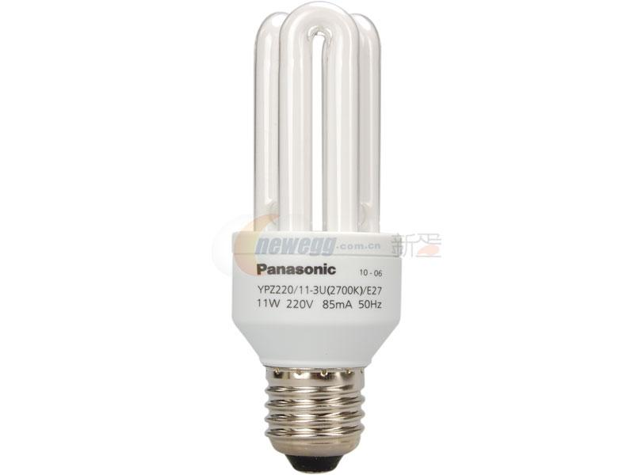
电气设备的额定值
各种电气设备在工作时的电压、电流、功率都有一定的限额，这些限额是用来表示它们的正常工作条件和工作能力的，称为额定值。分别用U_{N}，I_{N}，P_{N}来表示。
P_{N} ，U_{N}，I_{N}

Slide 34
对负载来讲：额定值指负载正常工作时的条件
及消耗的功率限额。
一般负载必须额定工作!
对电源来讲：额定值指电源向负载提供的电流、
电压和功率的限额。
电源使用时不允许超过额定值!
以电压源为例：
I_{总}
+
负载增加， I_{总}、P_{总}增加
E
_
R₁
R₃
R₂
R₀
电源输出的电流、功率取决于负载的大小。
R₀ ≈0

Slide 35
结论：
在一定条件下，电源输出的功率取决于负载的大小，所以电源不一定处于额定工作状态，但是一般不应该超过额定值。
因此：电源的额定状态与负载是有区别的，负载一般要额定工作。电源的输出功率取决于负载。

Slide 36
S
I
2.电源开路
（空载，R_{L}=∞）
+
I = 0
E
-
U₀
U=U₀=E
R₀
P = 0
电源短路容易烧坏电源，因此电源使用中通常接入熔断器
3.电源短路
外电路被短路（R_{L} =0）
I_{S}
U = 0
+
E
-
U
R₀
P=0（输出功率）
P_{E} =I² R₀ （电源消耗的功率）

Slide 37
思考：
I
(1) R₀≈0，S闭合后
I₁变化？
I₁
100w
220v
I₂
+
×
E=220v
60w
220v
不变
R₀≈0
_
×
s
(2) R₀≠0，S闭合后
I₁变化？
减小
(3)电源的额定功率为125kw、220v，接220v、60w的电灯时，电灯会不会烧毁？
不会，电源输出的功率为60w

Slide 38
1.1.5 理想电路元件
实际电路由实际元器件构成，其电磁特性较为复杂，为便于分析研究，在一定条件下突出其主要电磁特性，忽略次要因素，就建立了实际元器件的模型：
理想电路元件模型
理想电压源
理想电流源
电阻元件 R
电感元件 L
电容元件C
理想受控源

Slide 39
1.理想电压源 :
两端电压可按某种规律变化，
而与通过它的电流无关的元件。
I
a
U_{ab}
伏安特性
+
E
E
U_{ab}
_
I
b
特点:（1）输出电压不变，其值恒等于电动势。
即 U_{ab} =E；
（2）电源中的电流由外电路决定。

Slide 40
恒压源：理想电压源的电压恒等于常数。
外电路
恒压源中的电流由 决定?
I
a
例5
+
U_{ab}
2Ω
R₁
2Ω
R₂
E
_
b
设: E=10V，根据不同外电路求I？
则当R₁接入时 ：
I=5A
当R₁ R₂ 同时接入时： I=10A

Slide 41
2、理想电流源:
通过元件电流可按某种规律变化，而与其两端电压无关的元件。
I
a
U_{ab}
伏
安
特
性
U_{ab}
I_{s}
b
I
I_{S}
特点：（1）输出电流不变，其值恒等于电
流源电流 I_{S}；
（2）输出电压由外电路决定。

Slide 42
恒流源：理想电流源的电流恒等于常数。
外电路
恒流源两端电压由 决定?
I
例6
I_{s}
U
R
设: I_{S}=1 A，根据R求U？
则R=1 Ω 时:
U =1 V
R=10 Ω 时：U =10 V

Slide 43
恒压源与恒流源特性比较
恒压源
恒流源
I
I
a
a
不 变 量
U_{ab} = E
（常数）
I = I_{s}
（常数）
+
U_{ab}
I_{s}
U_{ab}
_
E
b
b
U_{ab}的大小、方向均为恒定，
外电路负载对 U_{ab} 无影响。
I 的大小、方向均为恒定，
外电路负载对 I 无影响。
输出电流 I 可变 -----
I 的大小、方向均
由外电路决定
端电压U_{ab} 可变 -----
U_{ab} 的大小、方向
均由外电路决定
变 化 量

Slide 44
I
例7
a
电压源中的电流
如何决定？电流
源两端的电压等
于多少？
_
I_{s}
U_{ab}=?
E
+
b
原则：I_{s}不能变，E 不能变。
恒压源中的电流
I= I_{S}
恒流源两端的电压
U_{ab} = - E
与理想电压源并联的电路（器件），其两端电压等于理想电压源的电压；与理想电流源串联的电路（器件），其电流等于理想电流源的电流。

Slide 45
3. 电阻 R
（常用单位：Ω、kΩ、MΩ ）
由消耗电能的物理过程抽象出来的理想电路元件。
i
u
伏安特性
R
i
线性电阻
u
i
u
非线性电阻
Notes:
Note: 小写字母 i, u, p 表示瞬时值；大写字母 I, U, P 表示直流量

Slide 46
电阻元件是耗能元件
吸收功率
（W）
消耗能量
单位：P（W）， t（s） ，W（J）
P（kW），t（h）， W（kW·h）

Slide 47
4.电感 L
（单位：H, mH, μH）
由磁能储存的物理过程抽象出来的理想电路元件。
线圈是典型的电感元件，忽略其电阻可以认为是一个理想的电感元件。
Φ
i
i
u
u
L
e

Slide 48
当电流 I 通过线圈时，线圈中就会有磁通Φ，若线圈匝数为N，则线圈的电感定义为单位电流产生的磁链，即
Φ
i
磁通
u
线圈
匝数
即：L i = N Φ
电感是表征线圈产生磁通能力的物理量。

Slide 49
电感和结构参数的关系
Φ
线圈
面积
线圈
匝数
i
磁导率
u
线圈
长度
线性电感:
L=Const (如:空心电感 μ 不变)
非线性电感 :
L = Const (如:铁心电感 μ 不为常数)

Slide 50
电感中的感应电动势e
当线圈中的电流发生变化时，它产生的磁通也变化，根据电磁感应定律，在线圈两端将有感应电动势产生。
Φ
e 的方向：
i
规定与电流方向一致
e 的大小：
u
e

Slide 51
电感中电流、电压的关系
i
u
L
e
直流电路中，电感中的电流是否为0？
当 i=I (直流) 时,
所以,在直流电路中电感相当于短路。

Slide 52
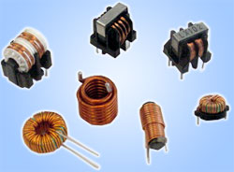
电感的储能
电感是一种储能元件, 储存的磁场能量为：
？
电感中的电流是直流时, 储存的磁场能量是否为0 ？
否！

Slide 53
5.电容 C
（单位：F, μF, pF）
由电能储存的物理过程抽象出来的理想电路元件。
i
在电容元件两端，即两极板间加电压u，电容即被充电，建立电场。电容定义为单位电压下存储的电荷。
u
q = Cu
+
电容符号
无极性
有极性

Slide 54
电容和结构参数的关系
介电
常数
极板
面积
i
u
板间
距离
C
线性电容:
C=Const ( 不变)
非线性电容:
C = Const ( 不为常数)

Slide 55
电容上电流、电压的关系
q = Cu
i
u
直流电路中，电容两端的电压是否为0？
C
当
(直流) 时,
所以,在直流电路中电容相当于开路。

Slide 56
电容的储能
电容是一种储能元件, 储存的电场能量为：
电容两端的电压是直流时, 储存的电场能量是否为0？
否！

Slide 57


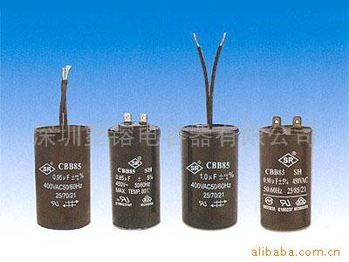
瓷片电容器
薄膜电容器
云母电容器

Slide 58
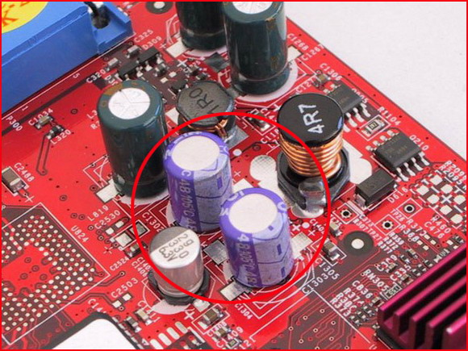
电解电容器

Slide 59
无源元件小结
R
L
C
u，i关 系
能量储放

Slide 60
例8
当U为直流电压时，计算电感和电容的电压、电流和储能。
R₁
L
R₁
i_{L}
U
R₂
C
u_{C}
U
R₂
，
，
，
，

Slide 61
6、理想受控源
在电路中起电源作用，但其电压或电流受电路其他部分控制的电源。
受控电压源
压控电压源：VCVS
受控电流源
流控电压源：CCVS
电压控制受控源
压控电流源：VCCS
电流控制受控源
流控电流源：CCCS

Slide 62
理想受控源的分类
压控电压源
流控电压源
压控电流源
流控电流源
I₁
I₁
+
+
U₁
U₂
U₂
U₁
I₂
I₂
-
-
U₂
=
μU₁
U₂
=
r
I₁
+
+
U₂
=μU₁
U₂
=
r
I₁
-
-

Slide 63
独立源和受控源的异同
相同点：两者性质都属电源，均可向电路提供电压或电流。
不同点：独立电源的电动势或电流是由非电能量提供的，
其大小、方向和电路中的电压、电流无关；
受控源的电动势或输出电流，受电路中某个电
压或电流的控制。它不能独立存在，其大小、
方向由控制量决定。

Slide 64
实际元件的特性可以用若干理想元件来表示：
例： 电感线圈
L ：电感量
R：导线电阻
C：线间分布电容
参数的影响和电路的工作条件有关。在一定条件下可忽略次要参数的影响。

Slide 65
1.1.6 电路模型
实际元件用理想元件或其组合来近似代替，得到实际电路的模型叫做电路模型。
负载
I
a
+
R₀
R
+
U_{ab}
E
_
_
b
电源

Slide 66
建模时必须考虑工作条件：
例：对线圈的建模，
直流电路 ⇒ 电阻元件
低频电路 ⇒ 电阻元件和电感元件的串联
高频电路 ⇒ 电阻、电感、电容元件
电路模型要选取适当，才能对电路进行正确的分析。

Slide 67
1.2 电路的基本定律
1.2.1 欧姆定律
1.2.2 基尔霍夫定律

Slide 68
1.2.1 欧姆定律
反映线性电阻元件上电压与电流的关系。
I
I
I
U
U
U
R
R
R
注意：用欧姆定律列方程时，一定要在图中标明正方向。

Slide 69
1.2.2 基尔霍夫定律
描述电路中节点上的电流和回路中的电压所满足的普遍规律，其中包括电流和电压两个定律，又称节点电流定律与回路电压定律。
名词解释：
1.支路（Branch）：电路中通过同一电流的每一条分支。
2.节点（Node）：三条或三条以上支路的连接点。
3.回路（Loop）：电路中任一闭合路径。
4.网孔（Mesh）：内部不含有其他支路的回路。

Slide 70
b
支路：ab、ad、… ...
（共6条）
I₁
I₂
R₁
R₂
节点：a、 b、… ...
(共4个）
a
I₆
c
R₆
R₄
R₅
+
回路：abda、 bcdb、… ...（共7个）
I₄
-
I₅
I₃
E₄
d
网孔：abda、 bcdb、 adca（共3个）
+
_
E₃
R₃

Slide 71

(KCL)
节点电流定律
基尔霍夫电流定律
Kirchhoff’s Current Law
对任何节点，在任一瞬间，流入节点的电流等于由节点流出的电流。
I₁
I₂
a
a：
R₁
R₂
+
I₃
+
流入、流出以参考方向为准，而与 I 自身的“＋”、“－”无关。
E₁
R₃
E₂
-
_
b

Slide 72
表述二：
在任一瞬间，一个节点上电流的代数和为 0。
I₁
I₂
a
a：
R₁
R₂
+
I₃
+
取流入节点： “+”，
流出节点 ：“-”。
E₁
R₃
E₂
-
_
b
在含有N个节点的电路中，只能列出N-1个独立的KCL方程。

Slide 73
应用KCL的基本步骤
I₁
I₂
a
1.找出电路中的节点；
R₁
R₂
+
I₃
+
E₁
R₃
E₂
2.指定每一个支路的电流参考方向；
-
_
3.对电路节点列写方程:
b
or

Slide 74
KCL的扩展
KCL对包围多个节点的任一闭合面也适用。
I_{A}
A
I_{AB}
I_{CA}
I_{B}
I_{BC}
I_{A}+I_{B} + I_{C}=0
B
C
I_{C}
KCL还适用于电路中任意假设的封闭面，即任一瞬间，通过任意封闭面电流的代数和为0。

Slide 75
I=?
例9
R
R
+
+
R
+
R₁
I=0
E₁
E₂
E₃
_
_
_
例10
计算图示电路中的未知电流 I 。
解：
利用扩展的KCL列方程：
-3A
2 - 3 - 4 - I=0
I= 2 - 3 - 4= - 5 A
2A
4A
I

Slide 76
(KVL)
回路电压定律
基尔霍夫电压定律
Kirchhoff’s Voltage Law
对电路中的任一回路，沿任意方向绕行一周，各段电压的代数和为 0。
I₁
I₂
a
R₁
R₂
l1 ：
+
I₃
+
E₁
l1
R₃
E₂
-
_
与绕行方向一致取“＋”，
相反取“-”。
b

Slide 77
I₁
I₂
a
l2 ：
R₁
R₂
+
l3
I₃
+
E₁
R₃
l2
E₂
l3 ：
-
_
b

Slide 78
应用KVL的基本步骤
1.标出回路中各段电压和电流的参考
方向；
2.找出电路中的回路并选定一个绕行
方向：顺时针或逆时针；
I₁
I₂
a
3.对电路回路列写方程：
R₁
R₂
+
I₃
+
E₁
R₃
E₂
-
l1
_
b

Slide 79
例11
U₁= – 2 V，U₂ = 8 V，U₃ = 5 V，U₅ = – 3 V， R₄ = 2 Ω，求电阻 R₄ 两端的电压及流过它的电流。
+
U₂
–
KVL:
b
c
–
U₁
–
U₁ + U₂ – U₃ + U₄ + U₅ = 0
U₃
+
U₄ = 2 V
a
+
I
–
d
U₄ = IR₄
I = 0.5 A
R₄
U₅
+
+
U₄
e
–

Slide 80
KVL的扩展
KVL还适用于电路任一假想回路。
求U_{ab}
KVL:
-
U_{s}
_
U₂
+
U₁
+
+
_
b
a
+
U_{ab}
-

Slide 81
4V
I₁
+
-
例12
+
1Ω
I₂
I₃
3V
1Ω
+
1Ω
-
5V
-
求：I₁、I₂ 、I₃
能否很快说出结果

Slide 82
1.3 电路的分析方法
1.3.1 支路电流法
1.3.2 节点电压法
1.3.3 电源等效变换法
1.3.4 叠加原理
1.3.5 等效电源定理
1.3.6 电位的计算
1.3.7 含受控源电路的分析

Slide 83
电路的分析方法
电路分析通常是已知电路的结构和参数，求解电路
中的基本物理量。分析的依据是电路的基本定律。
对于简单电路，通过串、并联关系即可求解。
R
R
R
+
+
2R
E
2R
E
2R
2R
2R
-
-

Slide 84
对于复杂电路（如下图）仅通过串、并联很难求解，必须经过一定的解题方法，才能算出结果。
I₂
I₁
I₆
R₁
R₂
R₆
R₄
R₅
I₄
I₅
+
I₃
_
E₄
-
+
R₃
E₃

Slide 85
1.3.1 支路电流法
已知：电路结构和参数
未知：各支路电流
解题思路：根据电路的基本定律，列节点电流和回路电压方程，然后联立求解。

Slide 86
关于独立方程式的讨论
问题：在用基尔霍夫电流定律或电压定律列方程时，可以列出多少个独立的KCL、KVL方程？
N=2，B=3 ，L=3，M=2
对节点a：
KCL：
I₁
I₂
对节点b：
a
R₁
R₂
独立KCL方程:1 个
+
l3
I₃
+
E₁
R₃
l2
E₂
对l1：
l1
_
-
KVL：
对l2：
b
对l3：
3条支路
3个独立方程
独立KVL方程:2 个

Slide 87
支路电流法
以支路电流作为电路的未知量，根据KCL和KVL分别对节点和回路列写方程，联立求解。
电路中有N个节点，B 个支路，M 个网孔
独立的KCL方程有 （N -1） 个
独立的KVL方程有 （B -N+1）个
（一般为网孔个数M）
I₁
I₂
a
N=2、B=3 、M=2
R₁
R₂
KCL
+
l3
+
独立KCL方程:1 个
I₃
E₁
R₃
E₂
l1
l2
_
-
独立KVL方程:2 个
KVL
b

Slide 88
支路电流法分析电路步骤
1. 选定未知支路电流以及电压或电动势的参考方向；
2. 列独立方程：
电路中有N个节点，B个支路，M 个网孔
独立的KCL方程有 （N -1） 个
独立的KVL方程有 （B -N+1）个
（一般为网孔个数M）
3. 解联立方程组，得未知支路电流 。

Slide 89
支路电流法举例
列3个独立KCL方程
例13
节点a：
b
I₂
节点b：
I₁
I₆
节点c：
R₁
R₂
c
a
R₆
l2
列3个独立KVL方程（网孔）
R₄
l1
R₅
+
I₅
l1：
I₄
I₃
_
E₄
l2：
d
l3
l3：
+
-
R₃
E₃
支路电流法适用范围
N=4，B=6，M=3
适用于支路数较少的电路。

Slide 90
是否能少列
一个方程?
例14
支路中含有恒流源的情况
支路电流未知数少一个：
I
KCL
I₁+6-I=0
解得： I = 4A
I₁ = -2A
2Ω
I₁
KVL
2I₁+4 I -12=0
4Ω
6A
+
l
注意：
当支路中含有恒流源时，若在列KVL方程时，所选回路中不包含恒流源支路，这时，电路中有几条支路含有恒流源，则可少列几个KVL方程。
12V
-
N=2，B=3 ，M=2

Slide 91
支路电流法的优缺点
优点：支路电流法是电路分析中最基本的方法之一。
只要根据KCL、KVL、欧姆定律列方程，就能
得出结果。
缺点： 电路中支路数较多时，所需方程的个数较多，
求解不方便。
手算时，适用于支路数较少的电路。

Slide 92
1.3.2 节点电压法
已知：两节点电路结构和参数
未知：节点电压和支路电流
节点电压：任意选择电路中的某个节点为参考节点，其他节点与此参考节点之间的电压称为节点电压。

Slide 93
以节点电压作为电路的未知量，对节点a列KCL方程：
以b为参考节点
a
+
+
+
E₁
E₂
E₃
U_{ab}
_
_
I₄
R₄
_
I₁
R₁
I₂
R₂
I₃
R₃
b
4条支路：4个独立方程

Slide 94
弥尔曼定理
以b为参考节点
a
+
+
+
E₁
E₂
E₃
U_{ab}
_
_
R₄
_
R₁
R₂
R₃
b
分子各项的符号：
若支路包含电压源，电压源的电压与结点电压一致时，为正，反之，为负。

Slide 95
对于两节点电路，节点电压计算公式(弥尔曼定理）：
（1）分母各项总为正，等于与该节点相连的各支路的电阻的倒数和。
（2）分子各项可为正，也可为负。当与该结点相连的支路包含电压源，电压源的电压与结点电压一致时，为正，反之，为负。若该支路包含电流源，电流源的电流流入结点为正，相反为负。
适用于分析计算支路数较多，但只含有两个节点的电路。

Slide 96
例15
求U_{ab}。
a
R₃
以b为参考节点
+
I_{S}
R₁
R₂
E
_
b
分子各项的符号：
若支路包含电源，电流源流入节点，为正，反之，为负。电压源的电压与结点电压一致时，为正，反之，为负。

Slide 97
例16
求I。
a
以b为参考节点
I
4Ω
2Ω
2Ω
U
4Ω
6A
+
12V
_
b
与电流源串联的电阻由于不影响支路电流，不计入分母中。

Slide 98
1.3.3 电源等效变换法
1.电压源与电流源的等效变换
实际电压源模型
伏安特性
I
U
内阻
+
E
E
_
U
短路点
开路点
R₀
o
I
E/R₀
I ↑ → U ↓

Slide 99
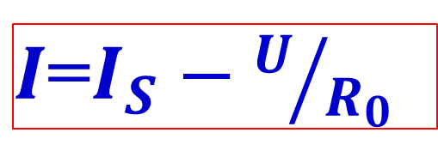
实际电流源模型
伏安特性
内阻
I
U
I_{S}R₀
I_{S}
R₀
U
短路点
开路点
o
I
I_{S}
$I$=$I_{S}−U/{R_{0}}$
I ↑ → U ↓

Slide 100
两种电源的等效互换
I
I '
a
a
R_{O}
+
U_{ab}
U_{ab}'
E
R_{O}'
-
I_{S}
b
b
等效互换的条件：对外的电压电流相等。
I = I '
U_{ab} = U_{ab}'
即：外特性一致

Slide 101
电压源与电流源的等效变换
I
电压源
+
R_{L}有相同的电压电流；
即开路电压、去源电阻相等
E
_
U
R_{L}
R_{0a}
R_{0a}=R₀
E=I_{S}R_{0a}
I
电流源
R₀
U
R_{L}
I_{S}

Slide 102
等效变换的注意事项
（1）“等效”指“对外”等效（等效前后对外伏安特性一致），对内不等效。
I
电压源
+
R_{L}=∞
U=E
I=0
对外等效
E
_
U
R_{0a}
R_{0a}的电流=0，不消耗能量
R_{L}有相同的电压电流
对内不等效
I
电流源
R₀的电流=I_{S}，消耗能量
I_{S}
R₀
U

Slide 103
（2）注意转换前后 E 与 I_{S} 的方向
I
_
E
U
R_{L}
+
R_{0a}
I_{S} 的方向：
从E的“-”指向“+”
I
R₀
U
R_{L}
I_{S}

Slide 104

（3）恒压源和恒流源不能等效互换
I
电压源
U
+
E
E
U
R_{L}
_
o
I
恒压源和恒流源伏安特性不同！
I
U
电流源
U
R_{L}
I_{S}
o
I
I_{S}
不存在等效条件

Slide 105
（4）与恒压源串联的电阻和与恒流源并联的电阻可作为其内阻处理。
I
电压源
+
E
_
U
R_{L}
R_{0a}
R₁
R_{0a}+ R₁ =R₀ // R₂ =R
I
E=I_{S}R
电流源
U
R_{L}
I_{S}
R₀
R₂

Slide 106
(5) 串联的恒压源可以合并，并联的恒流源可以合并。（根据基尔霍夫定律）
4V
4A
2A
1A
3A
8V
6V
6V

Slide 107
利用电源的等效变换分析电路
变换
合并
简化电路
1、所求支路不得参与变换；
2、与恒压源并联的元件、与恒流源串联的元件对外电路不起作用。

Slide 108
R₅
例17
R₁
R₂
I=?
R₃
求 I=？
+
+
R₄
E₃
I_{S}
-
-
E₁
R₅
R₁
R₂
I
R₃
R₄
I₁
I₃
I_{S}

Slide 109
R₅
R₁
I
R₂
R₃
R₄
I₁
I₃
I_{S}
R₅
I
R₄
Is
I₁+I₃
R₁//R₂//R₃=R

Slide 110
R₅
R₅
I
I
R_{d}
R₄
R₄
+
+
Is
E_{d}
I₁+I₃
E₄
-
-
R₁//R₂//R₃=R

Slide 111
I
例18
+
-
2Ω
10V
2A
?
√
哪
个
答
案
对
10V
+
2Ω
?
+
-
-
4V
?

Slide 112
例19
方法一：应用电源等效变换来求I：
试求I，I₁，U_{s}；并判断20V的理想电压源和5A的理想电流源是电源还是负载？
+
I₁
20V
10Ω
I
-
解：
先求I,
8Ω
将8 Ω的电阻看作外电路，两个10Ω的电阻对求I 没有影响，先将其除去，简化电路图。
10Ω
2Ω
+
5A
U_{s}
-
而后将电流源（5A，2 Ω)等效为电压源（10V，2 Ω)。
+
+
由此求得：
20V
20V
-
I
-
I
5A
8Ω
2Ω
8Ω
-
2Ω
10V
+

Slide 113
求I₁，U_{s} 时，两个10Ω的电阻应保留。
+
I₂
I₁
20V
10Ω
I
-
I₁=I+I₂=1+20/10=3A
8Ω
理想电压源的电压和电流的实际方向相反，所以是电源。
10Ω
2Ω
+
5A
U_{s}
U_{s}=8I-20-10×5=-62V
-
理想电流源的电压和电流的实际方向相反，所以是电源。

Slide 114
1.3.4 叠加原理
在多个电源同时作用的线性电路中，任何支路的电流或任意两点间的电压，都是各个电源单独作用时所得结果的代数和。
线性电路：电路中不含有任何非线性元件
电源的单独作用：
电路中每次只保留一个电源作用，其余电源均置零。电压源置零指把理想电压源短路，电流源置零指把理想电流源断路，但是要保留各自的内阻。

Slide 115
叠加原理
I₁
a
I₂
I₁'
a
I₂'
I₁''
a
I₂''
R₁
I₃
R₁
I₃'
R₁
I₃''
+
R₃
R₂
R₃
R₃
R₂
+
+
+
R₂
+
E₁
E₂
E₁
E₂
_
_
_
_
b
b
b
原电路
E₁单独作用
E₂单独作用
I
=
I
'
+
I
"
I
=
I
'
+
I
"
I
=
I
'
+
I
"
1
1
1
2
2
2
3
3
3
若电源单独作用的分电流参考方向与原电路中电流的参考方向相同时，叠加时相应项，取正号。

Slide 116
叠加原理
I₁
a
I₂
I₁'
a
I₂'
I₁''
a
I₂''
R₁
I₃
R₁
I₃'
R₁
I₃''
+
R₃
R₂
R₃
R₃
R₂
+
+
+
R₂
+
E₁
E₂
E₁
E₂
_
_
_
_
b
b
b
原电路
E₁单独作用
E₂单独作用
I
=
I
'
+
I
"
I
=
I
'
-
I
"
I
=
'
+
I
"
-I
1
1
1
2
2
2
3
3
3
若电源单独作用的分电流参考方向与原电路中电流的参考方向相反时，叠加时相应项，取负号。

Slide 117
I₁'
A
I₂'
I₁''
I₁
A
I₂
A
I₂''
R₁
I₃'
R₁
I₃
R₁
I₃''
+
R₃
R₃
R₂
+
R₂
R₃
R₂
+
+
+
E₁
E₁
E₂
_
E₂
_
_
_
I
=
I
'
+
I
"
I
=
I
'
+
I
"
I
=
I
'
+
I
"
1
1
1
2
2
2
3
3
3
E₁
R₂ + R₃
I₁´ =
=
· E₁
R₂ R₃
R₁ R₂ + R₂ R₃ + R₁ R₃
R₁ +
R₂ + R₃
R₃
- E₂·
R₁ + R₃
R₃
I₁ ″=
=
· -E₂
R₁ R₃
R₁ R₂ + R₂ R₃ + R₁ R₃
R₂ +
R₁ + R₃

Slide 118
I
=
I
'
+
I
"
1
1
1
R₂ + R₃
I₁ =
· E₁
R₁ R₂ + R₂ R₃ + R₁ R₃
R₃
-
· E₂
R₁ R₂ + R₂ R₃ + R₁ R₃

Slide 119
利用支路电流法求解
A
I₁
I₂
R₁
I₃
I₁ + I₂ = I₃
R₃
R₂
+
+
I₁ R₁ + I₃ R₃ = E₁
E₁
E₂
I₂R₂ + I₃ R₃ = E₂
_
_
B
（以I₁为例）
R₂ + R₃
解得：
I₁ =
· E₁
R₁ R₂ + R₂ R₃ + R₁ R₃
R₃
-
· E₂
R₁ R₂ + R₂ R₃ + R₁ R₃

Slide 120
叠加原理的应用
首先要标明原电路中待求量的参考方向。
画出各单电源工作时的电路，标明各分电路中待求量的参考方向。
3. 计算各分电路中待求量。
4. 将各分电压、分电流叠加。其代数和为原电路中各电压、电
流的最后结果。
若总量与分量的参考方向一致则取正，相反则取负。

Slide 121
R₁
例20
如图所示电路，已知：
E
R₂
I_{S}
E=12V，I_{S}=10A
R₁= R₂ = R₃ = R₄ =1Ω
U
R₃
用叠加原理计算U =？
R₄
R₁
R₁
解：
原图化为：
E
R₂
R₂
+
I_{S}
U´
R₃
U″
R₃
R₄
R₄
E单独作用
I_{S}单独作用

Slide 122
例21
10Ω
10Ω
10Ω
-
电路如图所示，用叠加原理求I=？
20V
I
4A
+
解：
10Ω
10Ω
10Ω
10Ω
10Ω
10Ω
+
-
20V
I´
I "
4A
+
I'=2A
I"= -1A
I = I'+ I"= 1A

Slide 123
叠加原理注意事项
1. 叠加定理只适用于线性电路中电压电流的计算，不能计算功率；
设：
I₃
R₃
2. 叠加时只将电源分别考虑，电路的结构和参数不变。
不作用的恒压源当作短路，即令E=0；
不作用的恒流源当作开路，即令 Is=0。
=
+

Slide 124
3. 运用叠加定理时也可以把电源分组求解，每个分
电路的电源个数可能不止一个。
=
+
叠加原理适用范围
将一个多电源的复杂电路转化为几个单电源电路简化计算。

Slide 125
1.3.5 等效电源定理
二端网络：若一个电路只通过两个输出端与外电路相联，则该电路称为“二端网络”。(Two-terminals = One port)
无源二端网络：
二端网络中不含独立电源
有源二端网络：
二端网络中含有独立电源
a
a
R₃
R₃
R₁
R₁
R₂
R₄
R₅
R₂
R₄
R₅
+
+
E
E
_
_
b
b

Slide 126
等效电源定理
有源二端网络用电源模型替代，便为等效
电源定理。
有源二端网络用电压源模型替代
----- 戴维宁定理
有源二端网络用电流源模型替代
---- 诺顿定理

Slide 127
戴维宁定理
对外电路来说，任一线性有源二端网络都可以用一个等效的电压源模型来替代。
a
a
线性
有源
二端网络
R₀
R
+
R
E
_
b
b
注意：“等效”是指对端口外等效

Slide 128
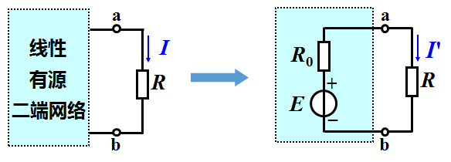
等效电压源的电动势 E
等效电压源的内阻R₀
a
a
线性
有源
二端网络
相应
无源
二端网络
+
U
R
O
0
-
b
b
有源二端网络所有独立源置零时，相应无源二端网络的等效电阻。
有源二端网络的开路电压
方向与开路电压实际方向相同。

Slide 129
等效电压源的方向：
根据U₀的参考方向和代数值确定电压源的极性：
U₀是正，电压源的方向与U₀的参考方向相同，
U₀为负，电压源的方向与U₀的参考方向相反 。
（等效电压源中理想电压源的方向与开路电压的实际方向相同）

Slide 130
戴维宁定理的证明
3Ω
I
I
6Ω
R_{o}
=
2Ω
6Ω
6Ω
+
+
12V
+
6V
_
E
8V
_
_
（ a ）
（ b ）
原图（ a ）用叠加原理计算，得
6
6
12
3
I= · + · =1A
等效！
3+6//6
6+6
6+3//6
3+6
从（ a ）图的戴维宁等效电路（ b ）中计算，得
8
I= =1A
2 + 6

Slide 131
应用戴维宁定理分析电路的步骤：
1
将待求支路画出，其余部分就是一个有源二端网络；
2
求有源二端网络的开路电压；
3
求有源二端网络的等效内阻；
4
画出有源二端网络的等效电路；
5
将（1）中画出的支路接入有源二端网络，由此电路计算待求量；

Slide 132
等效电源定理中开路电压的求解方法
开路电压的计算方法可根据电路 的实际情况，适当地选用所学的电阻性电路分析的方法及电源等效变换、叠加原理等进行。
如：
+
4V
-
8Ω
U
o
4Ω
4A

Slide 133
等效电源定理中等效电阻的求解方法
求简单二端网络的等效内阻时，用串、并联的方法即可求出。如前例：
A
R₁
R₂
C
R_{o}
D
R₃
R₄
B
R
=
R
//
R
+
R
//
R
o
1
2
3
4

Slide 134
求某些二端网络的等效内阻时，用串、并联的方法则不行。如下图：
A
R₁
R₂
R₀
C
R_{o}
D
R₃
R₄
不能用简单 串/并联
方法 求解，
怎么办？
B

Slide 135
等效内阻的求解
开路、短路法
求 开路电压 U_{O}
与 短路电流 I_{S}
a
a
线性
有源
二端
网络
线性
有源
二端
网络
+
U
等效
内阻
O
I_{S}
-
b
b
a
a
R₀
+
R₀
E
U_{O}
+
U_{O}=E
+
I_{S}
=
R₀
=
E
E
R₀
I_{S}
-
-
-
b
b

Slide 136
例22
R₁
R₂
I₅
等效电路
R₅
R₃
R₄
R₁
R₂
I₅
_
E
+
_
+
R₅
E
已知：R₁=20 Ω、 R₂=30 Ω
R₃=30 Ω、 R₄=20 Ω
E=10V
求：当 R₅=10 Ω 时，I₅=?
R₄
R₃
有源二端网络

Slide 137
1）求开端电压U_{O}
2）求输入电阻 R_{O}
A
A
R₁
R₁
R₂
R₂
_
C
R_{o}
C
+
U_{o}
D
D
E
R₃
R₄
R₃
R₄
B
B
U
=
U
+
U
o
AD
DB
=
+
R
R
//
R
R
//
R
R
R
=
-
o
1
2
3
4
E
2
E
4
=20
30 +30
20
R
+
R
R
+
R
1
2
3
4
=
=24Ω
2
V

Slide 138
3）画等效电路
4）求未知电流 I₅
I₅
R₅=10 Ω
R₀
+
R₅
E
2
E
I
=
=
_
5
R
+
R
24
+
10
o
5
=
0
.
059
A
R
=24W
o

Slide 139
例23
D
_
+
C
A
50Ω
10V
4 Ω
R_{L}
+
4 Ω
U
8V
_
33 Ω
5 Ω
E
B
1A
求：U=?

Slide 140
1）求开路电压U_{o}
D
C
_
+
A
4 Ω
50Ω
10V
U_{o}
+
4 Ω
8V
_
5 Ω
此值是所求结果吗？
E
B
1A
U
=
U
+
U
+
U
+
U
o
AC
CD
DE
EB
=
10
+
0
+
4
−
5
=
9
V

Slide 141
D
C
_
+
A
2）求输入电阻 R_{o}
50Ω
10V
4 Ω
+
4 Ω
U_{o}
8V
_
5 Ω
E
B
1A
50Ω
R
=
50
+
4
//
4
+
5
4Ω
o
4Ω
R_{o}
=
57
Ω
5Ω

Slide 142
3）画等效电路
R_{o}
57Ω
33Ω
E
=
U
=
9
V
Ｕ
+
o
E
9V
R
=
57
Ω
_
o
4）求解未知电压U
9
U
=
33
=
3
.
3
V
57
+
33

Slide 143
诺顿定理
对外电路来说，任一线性有源二端网络都可以用一个等效的电流源模型来替代。
a
a
线性
有源
二端网络
R
I_{S}
R₀
R
b
b
注意：“等效”是指对端口外等效

Slide 144
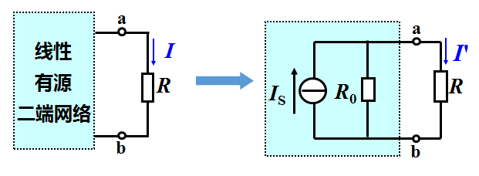
等效电流源的电流I_{S}
等效电压源的内阻R₀
a
a
线性
有源
二端网络
相应
无源
二端网络
I
R
O
0
b
b
I_{S}= I_{o}
有源二端网络所有独立源置零时，相应无源二端网络的等效电阻。
有源二端网络出线端的短路电流I_{o} ；方向与短路电流实际方向相同。

Slide 145
戴维宁定理与诺顿定理的互换
等效后的电压源与电流源对外电路存在等效的关系：
a
a
R₀
I_{S}
R₀
R
+
R
E
E = R₀I_{S}
或
I_{S} = E/R₀
_
b
b
电源等效定理的适用范围
适用于复杂电路只需计算一条支路电压或电流的电路。

Slide 146
1.3.6 电位的计算
电位的概念：
在电路中任选一节点，设其电位为零（用
标记），
此点称为参考点。其它各节点对参考点的电压，便是
该节点的电位。记为：“V_{X}“（注意：电位为单下标）。
a
a
1Ω
1Ω
5A
b
5A
b
a 点电位：
V_{a} = 5V
b 点电位：
V_{b} = -5V

Slide 147
电位相对性
电压绝对性
电位和电压的区别
电位值是相对的,参考点选的不同，电路中其它各点的电位也将随之改变；
电路中两点间的电压值是固定的，不会因参考点的不同而改变。
a
a
1Ω
1Ω
U_{ab} = 5V
5A
b
5A
b
a 点电位：
V_{a} = 5V
b 点电位：
V_{b} = -5V

Slide 148
电路如图所示，分别以 a、b 为参考点计算 c 和 d 点的电位及 c 和 d 两点之间的电压。
例24
[解] 以 a 为参考点
10 + 5
由KVL可得I =
= 3 A
3 + 2
a
V_{c} = 3 × 3 = 9 V
3 Ω
V_{d} = −3 × 2= – 6 V
I
2 Ω
U_{cd} = V_{c} −V_{d} = 15 V
c
d
+
–
以 b 为参考点
10 V
5 V
–
b
+
V_{c} = 10 V
V_{d} = – 5 V
U_{cd}= V_{c} – V_{d}= 15 V

Slide 149
电位的计算
1、选定参考点；
2、计算某点电位，即计算该点到参考
点的电压；

Slide 150
电位在电路中的表示法
用电位表示电路
R₁
R₁
+E₁
-E₂
_
R₂
+
R₂
E₁
E₂
R₃
R₃
_
+

Slide 151
参考电位在哪里？
+15V
+
R₁
R₁
15V
-
+
R₂
15V
R₂
-
-15V

Slide 152
+10V
例25
计算图示电路中的V_{A}。
4kΩ
解：
将用电位表示的电路还原为原电路形式；
2kΩ
A
5kΩ
A点为开路点，不能与参考点连接！
-8V
计算A点电位，即计算A=B点到参考点的电压。
4kΩ
10V
2kΩ
B
A
8V
5kΩ

Slide 153
1.3.7 含受控源电路的分析
在电路中起电源作用，但其电压或电流受电路其他部分控制的电源，称为受控源。
分类：
受控电压源
电源的特性：
受控电流源
电压控制受控源
受控源的控制量：
电流控制受控源
四类：压控电压源（VCVS）、压控电流源（VCCS）
流控电压源（CCVS）、流控电流源（CCCS）

Slide 154
压控电压源（VCVS）
I₁=0
I₂
+
+
U₁
E
_
_
μ 无量纲
压控电流源（VCCS）
I₁=0
I₂
U₁
I₂
:电导的量纲

Slide 155
流控电压源（CCVS）
I₁
+
+
E
U₁=0
U₂
-
-
r:电阻的量纲
流控电流源（CCCS）
I₁
U₁=0
I₂
β:无量纲
U₂

Slide 156
独立源和受控源的异同
相同点：两者性质都属电源，均可向电路提供电压或电流。
不同点：独立电源的电动势或电流是由非电能量提供的，
其大小、方向和电路中的电压、电流无关；
受控源的电动势或输出电流，受电路中某个电
压或电流的控制。它不能独立存在，其大小、
方向由控制量决定。

Slide 157
含有受控源电路的分析方法
原则
1. 控制量的大小、方向都影响受控量
2 . 电路的分析方法也适用于受控源电路
3. 用电源的等效变换（电压源 电流源）
求解时，含控制量的支路不能参加转换。
4. 用叠加原理求解时，受控源一般不单独作用

Slide 158
例26
求电路中的电压U。
2Ω
U/6
KCL: I₁ + U/6 = I₂
+
I₁
I₂
+
8v
KVL: 2I₁ + U = 8
_
U
3Ω
_
欧姆定律：U = 3I₂
解得： I₂ = 2A，U = 6v

Slide 159
例27
_
应用叠加原理求解
电路中的电压U 和电流I₂
I₁
6Ω
+
+
I₂
10I₁
+
20v
U
10A
_
4Ω
_
10I₁
6Ω
_
+
_
+
6Ω
+
10I₁
+
+
20v
_
4Ω
_
4Ω
10A
_

Slide 160
_
+
6Ω
+
10I₁
+
20v
_
4Ω
_
10I₁
6Ω
_
+
+
4Ω
10A
_
解得：

Slide 161
例28
用戴维宁定理求解电流I₂
10I₁
6Ω
_
+
6Ω
10I₁
I₁
_
+
+
+
10A
20V
I_{S}
U
_
_
+
I₁
I₂
+
20V
U
10A
_
4Ω
_
(2) I_{S} = I₁+10=20/6+10=40/3A
6Ω
10I₁
(3) R₀=U₀/I_{S} =80×3/40=6Ω
_
+
I₁
+
+
+
(4)
I₂
E
10A
_
20V
U₀
U
_
_
R₀
4 Ω
(1) U₀=20-6I₁=20+60=80V
解得：
I₂=E/(4+R₀)=80/(4+6)=8A

Slide 162
例29
用电源的等效变换求解I
2Ω
I
2Ω
2Ω
8Ω
1A
I
+
2I
1A
4I
2Ω
8Ω
_
I₁
I
I
1A
4Ω
1I
4Ω
8Ω
8Ω
1A
+
4I
_
4 I₁=8I
I₁ =1A
I=0.5A
I+1= I₁+I

Slide 163
作 业
1-4
1-5
1-6
1-8
1-10
1-15
1-16
1-18

